Slide 1
Сторітелінг
як стратегія розвитку критичного мислення
С. Покрова, ст.викладач КПО КЗ «ЗОІППО» ЗОР

Slide 4
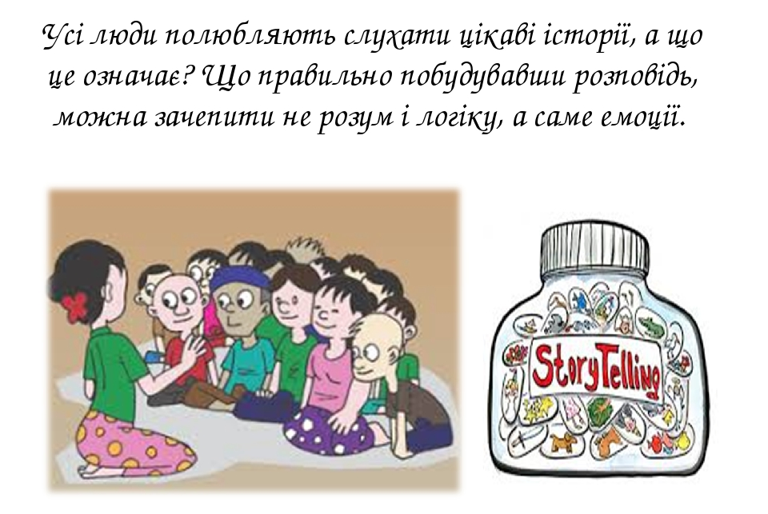

Slide 5
Види сторітелінгу
Культурний – розповідає про цінності, моральність та вірування;
Соціальний – розповідь людей один про одного (можна розповідати дітям історії з життя відомих людей, що може стати для них прикладом для побудови свого життя).
Міфи, легенди – вони відображають культуру й нагадують нам, чого в житті слід уникати аби бути щасливим.
Jump story – всі полюбляють слухати історії про містичних істот, коли неочікуваний кінець змушує підстрибнути на стільці від страху. Такі історії допомагають подолати власні страхи.
Сімейний – сімейні легенди зберігають історію наших пращурів. Ці історії передаються з покоління в покоління та мають повчальний характер.
Дружній – ці історії об’єднують друзів, оскільки вони згадують про певний досвід, який вони пережили разом.
Особистий – особисті історії розповідають про власний досвід та переживання. Це важливий вид сторітелінга, оскільки подібні історії допомагають зрозуміти себе, і почати розвиватися.

Slide 6
Основні функції сторітелінгу
1. Мотиваційна. Це спосіб переконання учнів, який дає змогу надихнути їх на прояв ініціативи в навчальному процесі.
2. Об’єднуюча. Історії є інструментом розвитку дружніх, колективних міжособистісних стосунків у класі, групі.
3. Комунікативна. Історії здатні підвищити ефективність спілкування на різних рівнях.
4. Інструмент впливу. Дозволяє не директивно впливати на учнів та формувати в них суспільно корисні переконання.
5. Утилітарна. Один із найпростіших способів донести до інших зміст завдання або проекту.

Slide 7
Прийоми навчання розповіді історій
- основні: зразок, план, аналіз;
- допоміжні: запитання, нагадування, вказівка, заохочення, підказка;
- специфічні: запис розповіді учнів, придумування розповідей-мініатюр, об’єднаних однією дійовою особою тощо.

Slide 8
Види розповідей на словесній основі
- розповідь на тему, запропоновану вчителем;
- розповідь за планом;
- розповідь за запропонованим початком;
- розповідь за опорними словами;
- складання казки за власним сюжетом.
Історії повинні бути змістовними, логічно послідовними, точними, виразними, зрозумілими слухачам, самостійними, невеликими за розмірами.

Slide 9
Структура історії
Вступ – основна мета цього етапу – підготувати учнів до самої історії, створюється контекст історії.
Розв’язка – це переломний момент в історії. Наприклад, було погано, ми щось зробили і стало добре або навпаки, було добре, але ми за чимось не вслідкували, і стало погано. Історії без розв’язки не цікаві учням.
Висновки – їх треба озвучувати обов’язково. Досить часто з однієї історії можна зробити кілька висновків, тому треба спрямувати думки учнів у потрібне нам русло. І головне на цьому етапі не перейти тонку межу між висновками та повчаннями.
Уміння розповідати повчальні сюжети з історії, з життя видатних учених та митців, історії відкриттів у математиці, фізиці, біології та хімії – все це має стати не лише засобом активізації учнівської уваги на уроці, а й ефективним інструментом донесення та закріплення смислів у свідомості учнів.
Мистецтво сторітелінгу – це один із найприродніших і водночас найефективніших способів надавати навчальному процесу особливої якості.

Slide 14
«Словесна творчість – це могутній засіб розумового розвитку людини, перед якою відкривається світ. З того часу, як слово стає для дитини інструментом, за допомогою якого твориться нова краса, дитина піднімається на нову сходинку бачення світу, досягає якісно нового етапу у своєму, духовному розвитку. Їй хочеться у слові виразити своє захоплення, свій подив перед красою світу».
В. Сухомлинський

